Slide 1
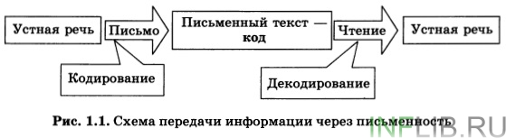
Письменность и кодирование информации

Slide 2
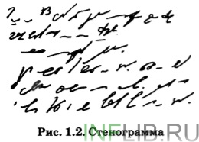
Цели и способы кодирования
«Здравствуй, дорогой Саша!» приходится писать так: «Zdravstvui, dorogoi Sasha!».
Говорить умеют все люди на свете. Даже у самых примитивных племен есть речь. Язык — это нечто всеобщее и самое человеческое, что есть на свете».

Slide 3
Кодирование
Переход от представления на естественном языке к представлению на формальном языке можно также рассматривать как кодирование.
Шифрование представляет собой процесс превращения открытого текста в зашифрованный, а дешифрование — процесс обратного преобразования, при котором восстанавливается исходный текст. Шифрование — это тоже кодирование, но с засекреченным методом, известным только источнику и адресату.

Slide 4
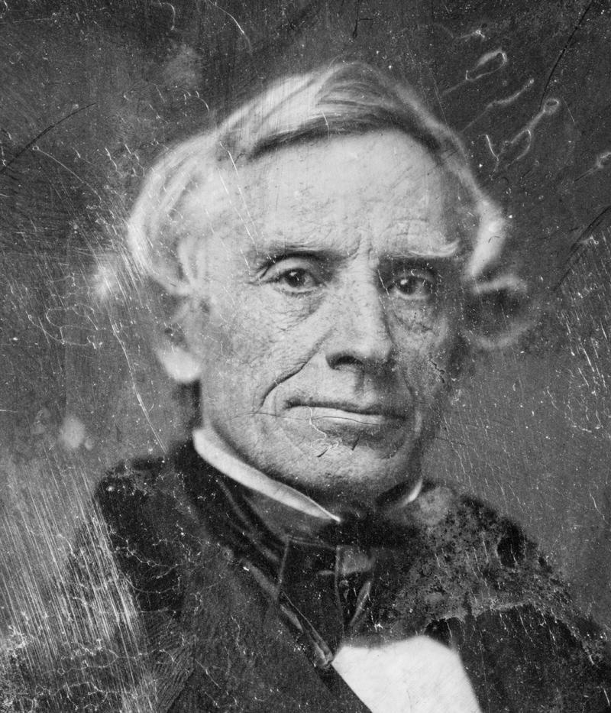
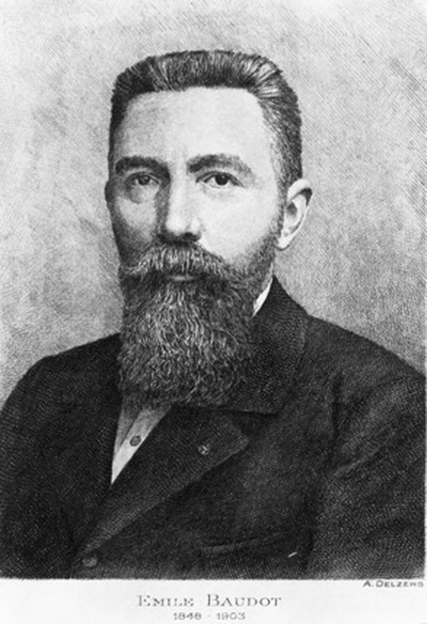
История способов кодирования

Slide 5
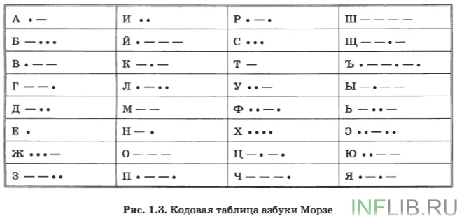
Азбука Морзе

Slide 6
Упражнение
1. Пользуюсь азбукой Морзе запишите Вашу Фамилию и имя.
2.1) . _ . . . . _ _ _ _ . _ _ _ _ .
_ _ . _ . _ . . _ _ _ _ _ .
_ . . . _
_ . . . _ . _ _ . . . _ . _ . . . !
2) − · · · − − · −
· − − · · − · · · · − − · · ·
− · − · · ·

Slide 7
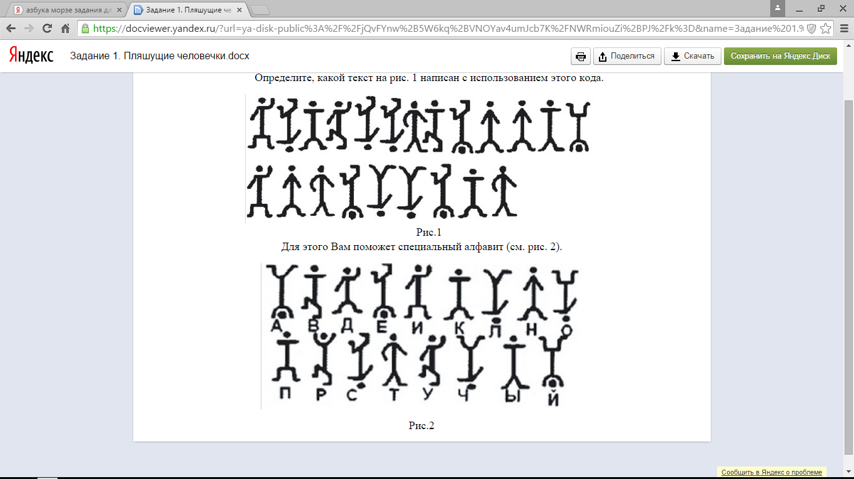
Дополнительное задание

Slide 8
Домашнее задание
Параграф №2

